Slide 1
L’ASIA
POWER POINT REALIZZATO DALLA PROF.SSA EMANUELA AMICI
FONTI PER TESTO E IMMAGINI: LEZIONI VIDEO DI DAVIDE BEDESCHI

Slide 2
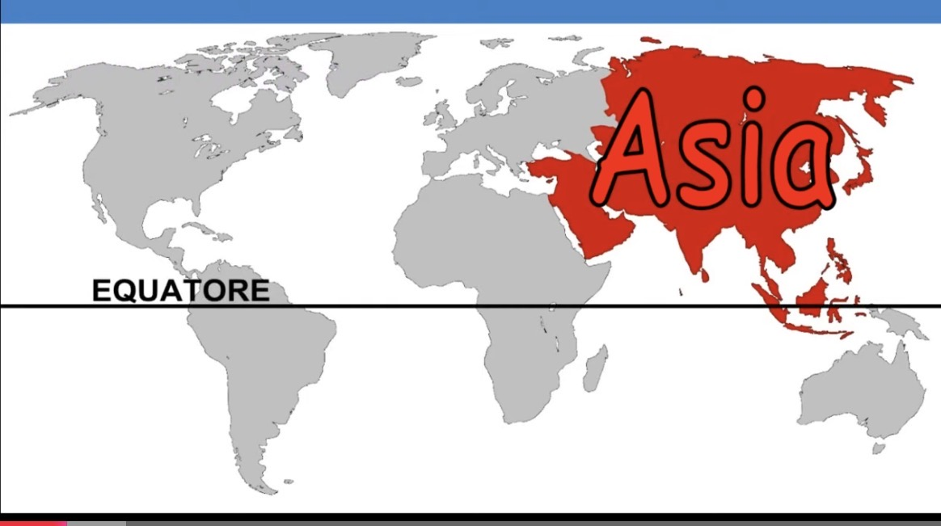
DOVE SI TROVA?
L’ASIA SI TROVA A EST, NELL’EMISFERO SETTENTRIONALE (BOREALE)
È IL CONTINENTE PIÙ GRANDE E POPOLOSO DEL MONDO

Slide 3
QUANTI STATI COMPRENDE
IN ASIA CI SONO 49 STATI SOVRANI
ALCUNI DI ESSI SONO TRANSCONTINENTALI, COME LA TURCHIA, LA RUSSIA, LA GEORGIA, L’AZERBAIGIAN, IL KAZAKISTAN

Slide 4
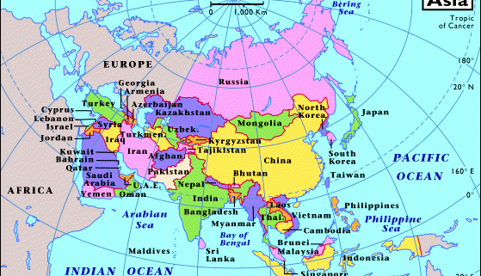

Slide 5
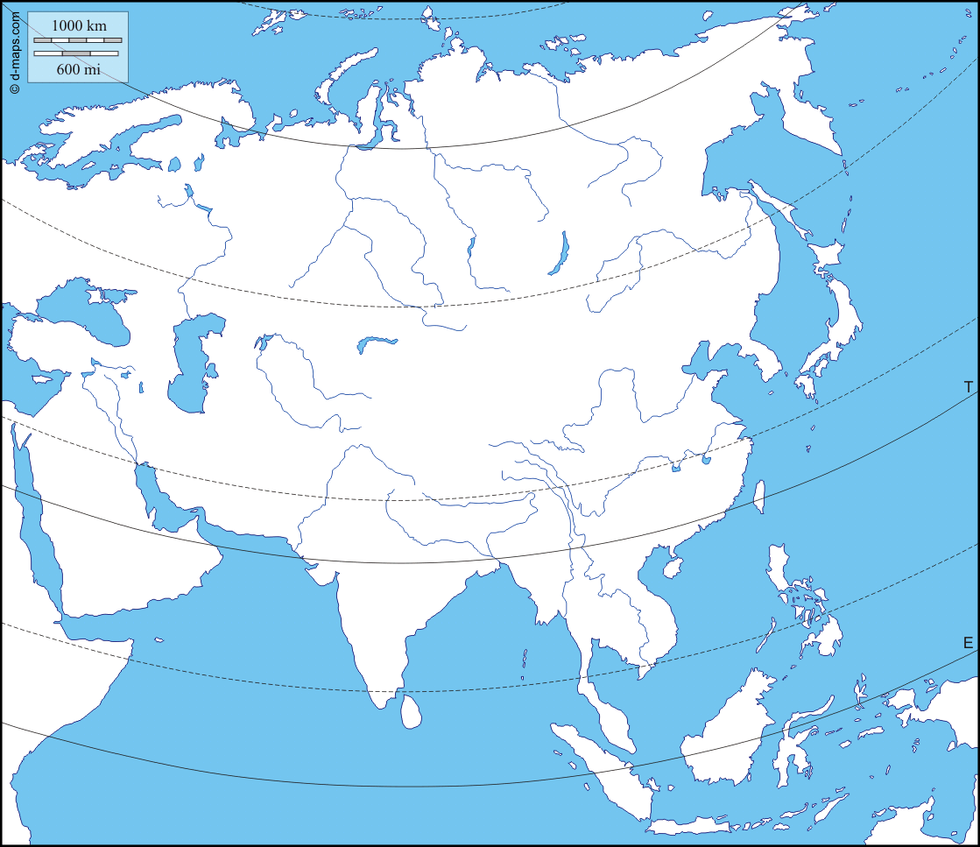
PARALLELI CHE LA ATTRAVERSANO
Il continente asiatico, data la sua enorme estensione in latitudine (che va da circa 10° sud a oltre 80° nord), è attraversato da tre paralleli fondamentali:
Circolo Polare Artico (circa 66° 33' N): Attraversa la parte settentrionale del continente, in particolare la Siberia (Russia), toccando aree caratterizzate da climi gelidi e tundra.
Tropico del Cancro (circa 23° 27' N): Attraversa la fascia centrale/meridionale, passando per la Penisola Arabica, l'India, il Bangladesh, la Birmania e la Cina meridionale.
Equatore (0°): Passa attraverso la parte meridionale dell'Asia, interessando in particolare l'arcipelago indonesiano (Indonesia).
A causa di questa estensione, l'Asia comprende tutte le principali zone climatiche, da quella polare a nord a quella tropicale e equatoriale a sud

Slide 6
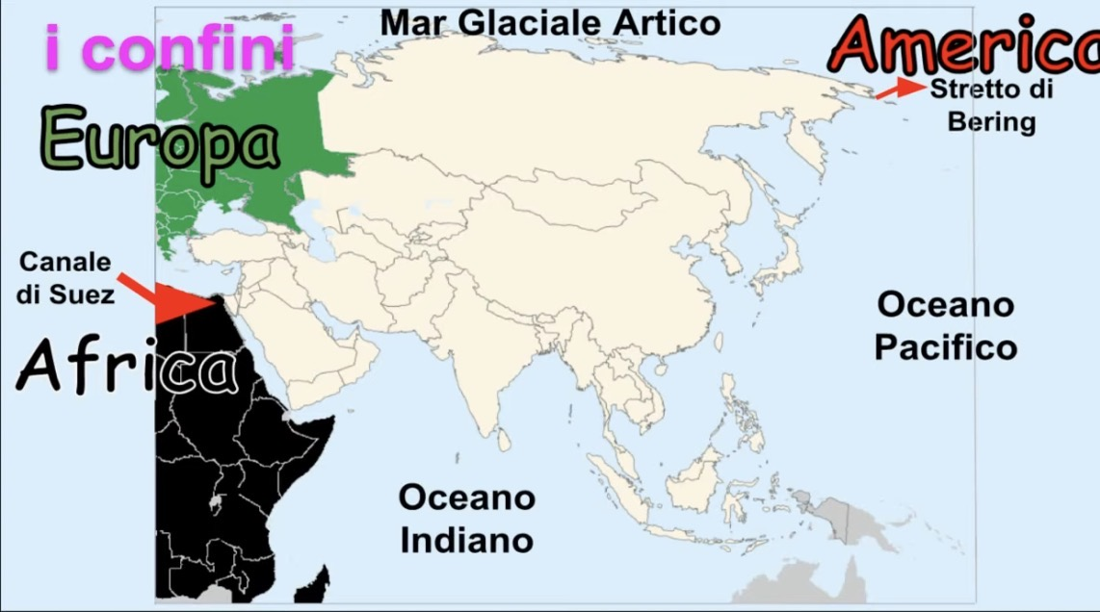
I CONFINI
CONFINA A NORD OVEST CON L’EUROPA
A SUD OVEST CON L’AFRICA, DA CUI È SEPARATA DAL CANALE DI SUEZ
A NORD EST SEPARATA DALL’AMERICA DA UN CANALE LARGO CIRCA 80 KM: LO STRETTO DI BERING
SI AFFACCIA SUL MAR GLACIALE ARTICO A NORD, SULL’OCEANO PACIFICO A EST E SULL’OCEANO INDIANO A SUD

Slide 7
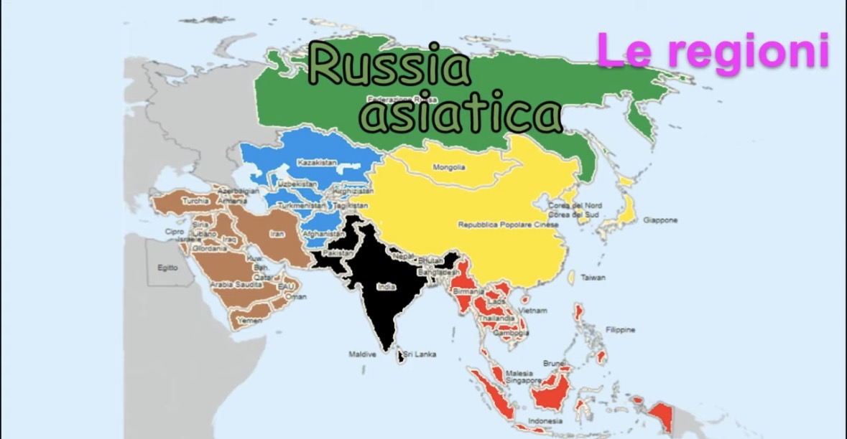
LE REGIONI
A NORD RUSSIA ASIATICA: RUSSIA ORIENTALE E SIBERIA
A OVEST TROVIAMO IL MEDIO ORIENTE: ARABIA SAUDITA, IRAN, IRAQ, ISRAELE, GIORDANIA, LIBANO, SIRIA
ASIA CENTRALE: AFGHANISTAN
SUBCONTINENTE INDIANO: INDIA, PAKISTAN, BANGLADESH
SUD EST ASIATICO: VIETNAM, COREA, TAILANDIA, INDONESIA
ESTREMO ORIENTE: CINA, GIAPPONE

Slide 8
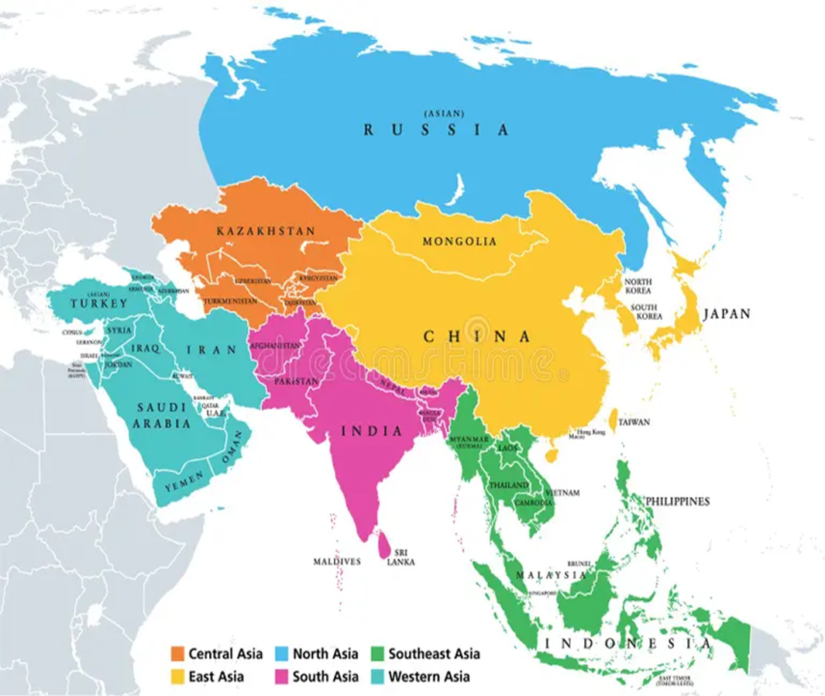

Slide 9
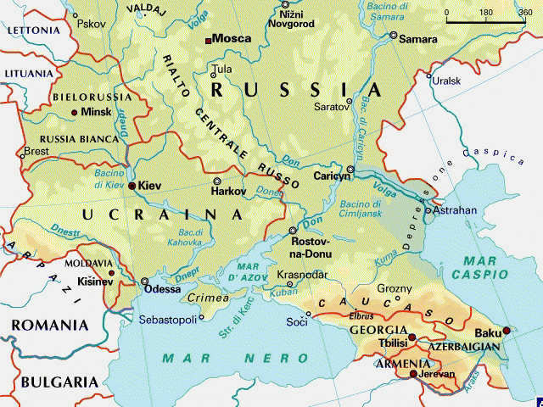
LA REGIONE CAUCASICA
LA REGIONE DEL CAUCASO DEVE IL SUO NOME ALLA CATENZA MONTUOSA DEL CAUCASO, CHE SI TROVA TRA ASIA ED EUTOPA.
CON IL NOME «REGIONE CAUCASICA» SI INTENDE ANCHE TUTTA LA ZONA PIANEGGIANTE CHE FIANCHEGGIA LA CATENA DEL CAUCASO, DUNQUE UN’AREA CHE COMPRENDE DIVERSI STATI:
ARMENIA
AZERBIAGIAN
GEORGIA
PARTE DELLA TURCHIA
OSSEZIA
LA REGIONE SI TROVA TRA MAR NERO E MAR CASPIO
PER RAGIONI STORICHE E POLITICHE SI CONSIDERA QUESTA REGIONE APPARTENENTE ALL’EUROPA

Slide 10
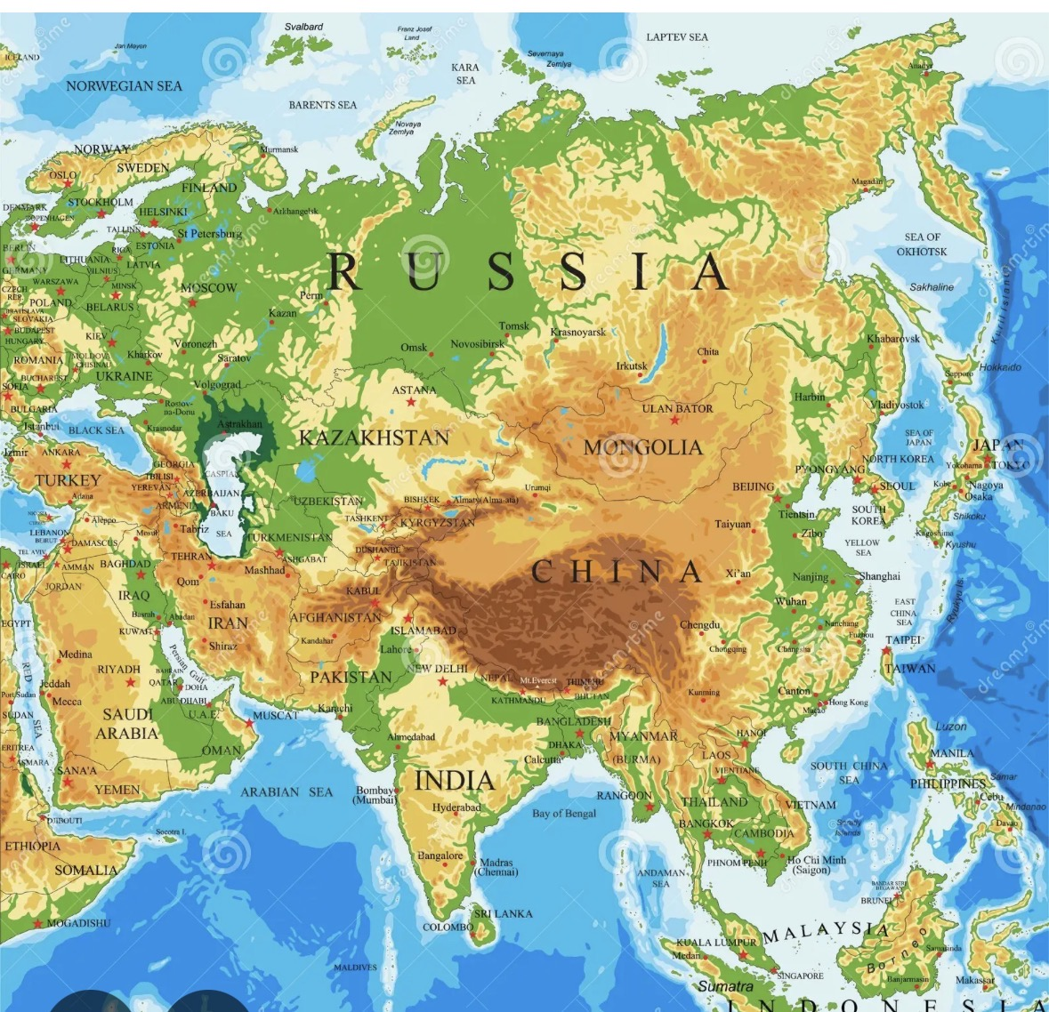
IL TERRITORIO
L’ASIA HA UN TERRITORIO PREVALENTEMENTE MONTUOSO
NELLE REGIONI DEL CENTRO CI SONO LE VETTE PIÙ ALTE DEL MONDO, COME L’HIMALAYA E VASTI ALTIPIANI COME IL TIBET
CI ASONO ANCHE AMPIE PIANURE
CI SONO ALCUNE AREE DESERTICHE (DESERTO DEL GOBI, NEL SUD DELLA MONGOLIA)
CI SONO MOLTI ARCIPELAGHI: INDONESIANO, GIAPPONESE, FILIPPINO

Slide 11
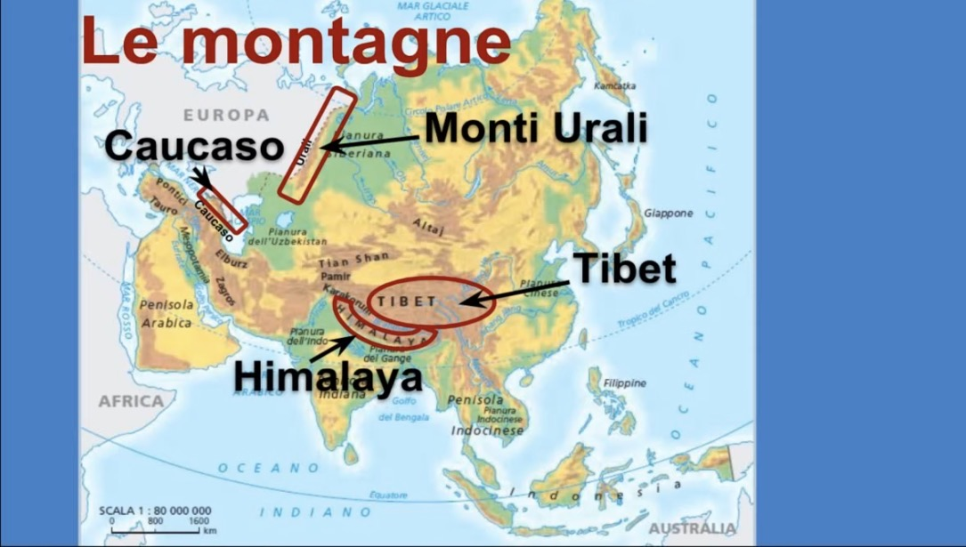
LE MONTAGNE
LE CATENE MONTUOSE PRINCIPALI SONO:
-I MONTI URALI A OVEST
-IL CAUCASO
L’ALTOPIANO DEL TIBET
-L’HIMALAYA

Slide 12
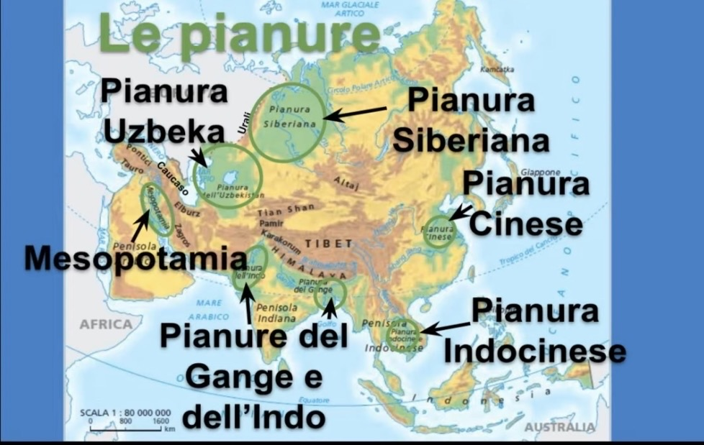
LE PIANURE
A NORD TROVIAMO LA PIANURA SIBERIANA
A OVEST CI SONO LA PIANURA UZBECA, LA MESOPOTAMIA E LE PIANURE DEI FIUMI GANGE E INDO
A SUD LA PIANURA INDOCINESE
A EST LA PIANURA CINESE

Slide 13
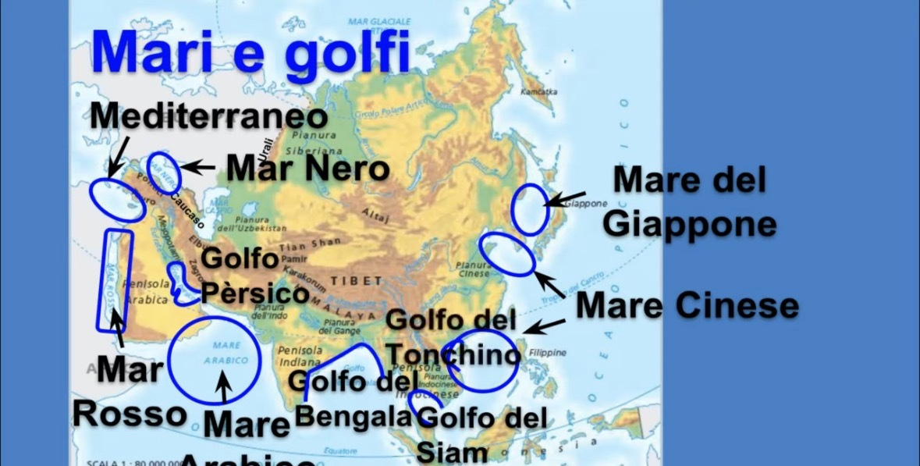
I MARI INTERNI E I GOLFI
A NORD: MAR GLACIALE ARTICO
A OVEST: MAR MEDITERRANEO, MAR ROSSO, MAR NERO, GOLFO PERSICO
A SUD: MAR ARABICO
A EST: MAR CINESE DEL NORD E DEL SUD, MARE DEL GIAPPONE
I GOLFI PIÙ ESTESI SONO: IL GOLFO DEL BENGALA, IL GOLFO DEL SIAM, IL GOLFO DEL TONCHINO

Slide 14
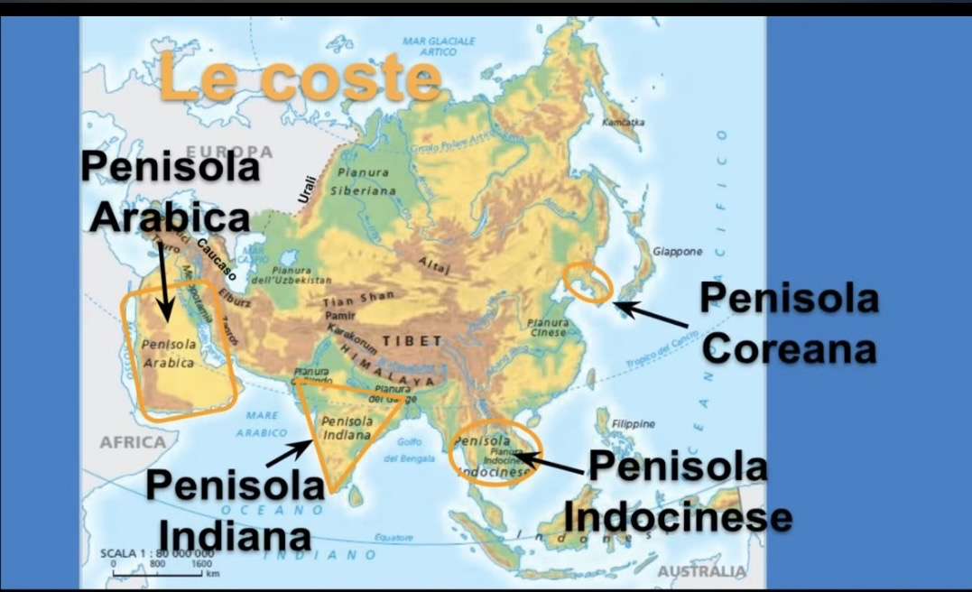
LE COSTE
LE COSTE FORMANO MOLTE PENISOLE:
ARABA
INDIANA
INDOCINESE
COREANA

Slide 15
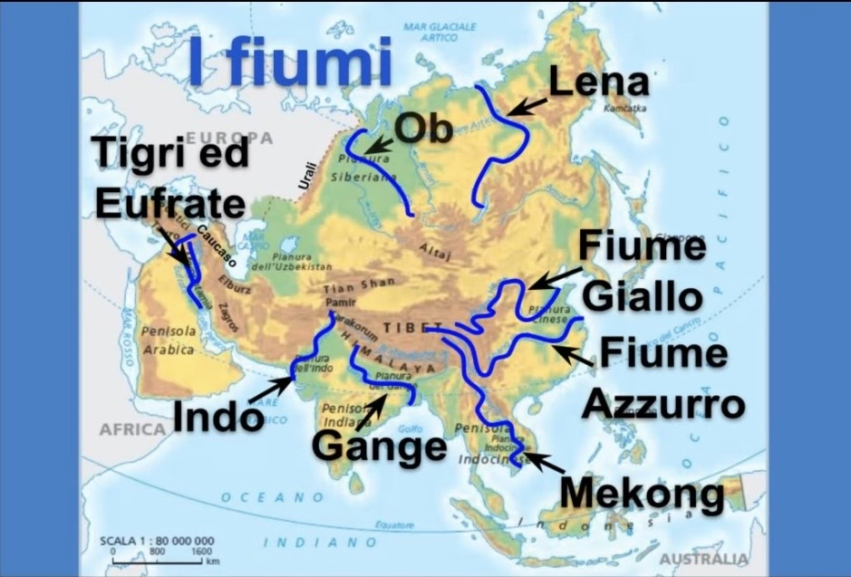
I FIUMI
IN ASIA CI SONO I FIUMI PIÙ GRANDI DEL MONDO. TRA QUESTI RICORDIAMO:
IN MESOPOTAMIA: TIGRI ED EUFRATE
IN INDIA L’INDO E IL GANGE
IN INDOCINA IL MEKONG
IN CINA IL FIUME AZZURRO E IL FIUME GIALLO
IN RUSSIA L’OB E LA LENA

Slide 16
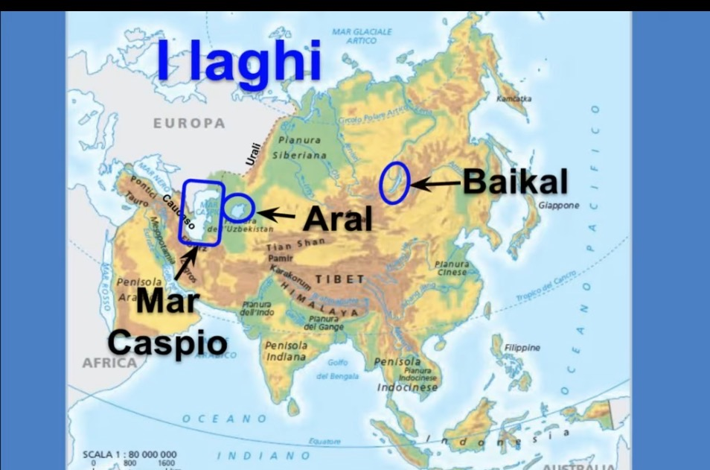
I LAGHI
I LAGHI PRINCIPALI SONO:
LAGO DI ARAL
IL MAR CASPIO
IL BAIKAL

Slide 17
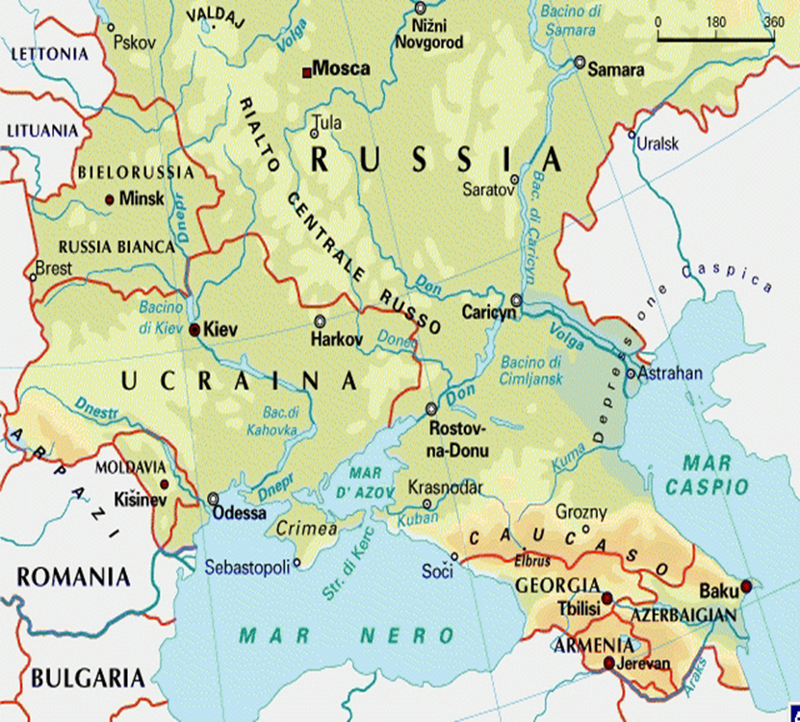
IL MAR CASPIO
Il mar Caspio è in realtà un lago. Deve il nome di “mare” alla sua considerevole estensione, alla salinità delle sue acque e alle sue origini.
Circa 600 milioni di anni fa, infatti, nella zona sud-orientale dell’Europa si estendeva un’immensa distesa di acqua salata, l’oceano Tetide, che si prosciugò lasciando i bacini del Mar Nero, il mar Caspio e il lago d’Aral.
Fonte: clipperviaggi.it

Slide 18
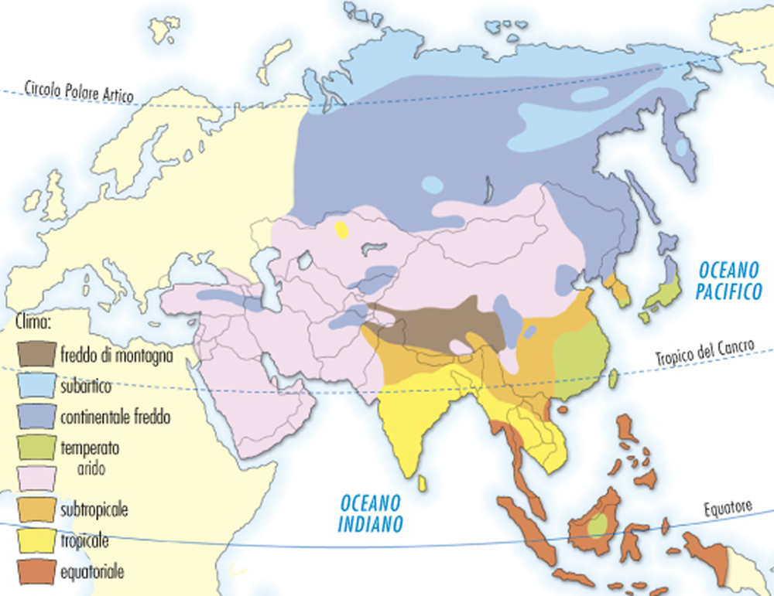
I CLIMI
L’ASIA HA CLIMI MOLTO VARI
CONTINENTALE NELLE REGIONI INTERNE
TROPICALE E MONSONICO IN INDONESIA E MALESIA
MEDITERRANEO SULLE COSTE DELLA SIRIA E ISRAELE
ARIDO NEL MEDIO ORIENTE
NIVALE NELLE REGIONI POLARI SIBERIANE

Slide 19
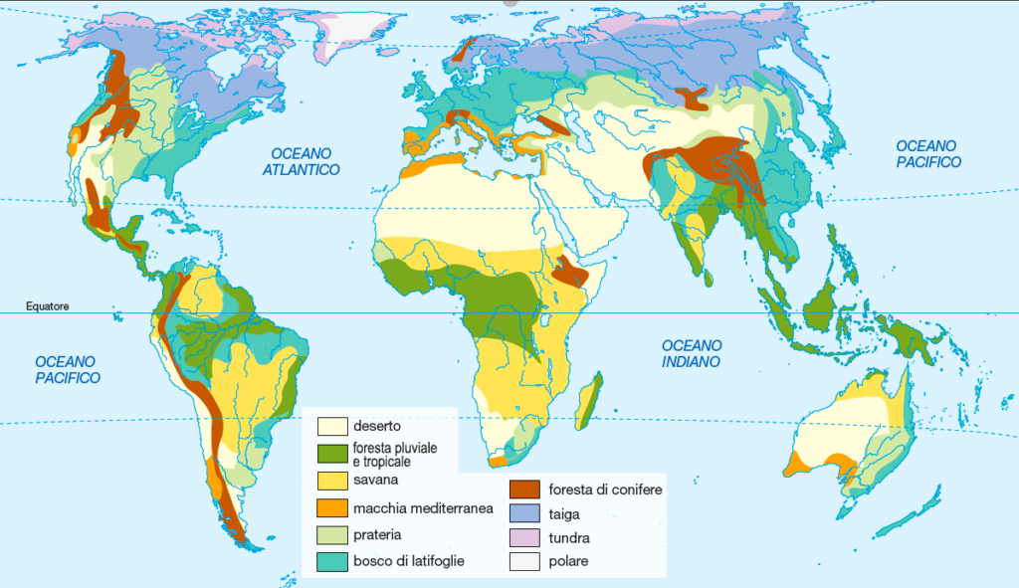
I BIOMI
I PRINCIPALI BIOMI SONO:
IL DESERTO E LA STEPPE NELLE REGIONI ARIDE
LA FORESTA PLUVIALE NELLE REGIONI EQUATORIALI
LA TAIGA E LA TUNDRA NELLE REGIONI SIBERIANE
LA MACCHIA MEDITERRANEA SULLE COSTE OCCIDENTALI
LE FORESTE TEMPERATE, PRATERIE E SAVANE NELLE REGIONI INTERNE

